Slide 1
I Linguaggi e i modelli di calcolo
Linguaggi, modelli e paradigmi

Slide 2

IL DIRITTO DI CONTARE

Slide 3
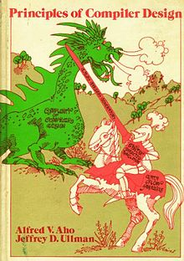
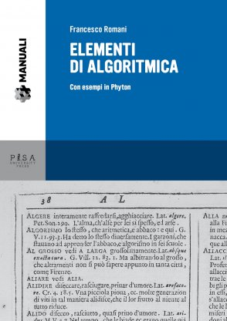
Linguaggi di programmazione
Il linguaggio è lo strumento essenziale per esprimere concetti in modo non ambiguo.
I linguaggi possono essere:
Naturali (lingua parlata)
Artificiali (Es. linguaggi di programmazione)
In informatica i linguaggi sono onnipresenti:
linguaggi di specifica,
di programmazione di Scripting
linguaggi di configurazione
compilatori e interpreti
linguaggi di marcatura (html, xml ecc.)
protocolli di comunicazione
interazione uomo macchina

Slide 4
Analisi formale del linguaggio
Grammatiche formali generano linguaggi formali: un insieme di stringhe di lunghezza finita costruito su un alfabeto finito
Dall'analisi di un linguaggio si possono distinguere tre aspetti fondamentali:
Lessicale
Sintattico
Semantico
generativo
La teoria delle grammatiche formali e della loro gerarchia fu descritta dal teorico della comunicazione Noam Chomsky
Livello | Forma corretta | Forma errata
Lessicale | acqua | aqua
Sintattico | Sono andato a scuola | Ho andato a scuola
Semantico | Il gatto è un animale | Il gatto è una pianta
Captain Fantastic, di Matt Ross
Notes:
L'errore semantico può essere di due tipi: comunicazione falsa o priva di significato. La correttezza semantica è più difficile da verificare.
Le specifiche lessicali riguardano le regole sulla corretta formazione delle parole Le specifiche sintattiche riguardano le regole sulla formazione delle frasi.
Curiosità: in un film di due anni fa, Captain Fantastic, visto proprio in questo periodo, il festeggiare il compleanno di Noam Chomsky, linguista, filosofo, scienziato cognitivista (nascita il 7 dicembre 1928)

Slide 5
Dall’alfabeto al linguaggio
Un alfabeto è un insieme finito non vuoto di simboli
W = {A, …., Z}
per stringa di un alfabeto si intende una sequenza finita di simboli dell'alfabeto: W*
Per linguaggio su un alfabeto W si intende un qualsiasi sottoinsieme L dell'insieme delle stringhe di W.
Esempi:
Dato l'alfabeto {a, b} ed ε la stringa vuota, l'insieme
L = {a^{n}b^{n} | n ≥ 0}
è il linguaggio di tutte le stringhe costituite da una sequenza di n a(n ≥ 0), seguite da altrettante b.
aaabbb ∈ L; ε ∈ L; aaabb ∉ L
Dato l'alfabeto {I, V, X, L, C, D, M}, l'insieme di tutti i numeri da 1 a 3000 rappresentati come numeri romani è un linguaggio.
un linguaggio di programmazione per essere tale deve essere facilmente definibile con un metalinguaggio e maneggiabile.
Per definire un linguaggio possiamo utilizzare diversi approcci:
Algebrico (espressioni regolari)
Generativo (grammatiche formali)
Riconoscitivo (algoritmo di riconoscimento)
Notes:
teoricamente possono esistere infiniti linguaggi, ma un linguaggio di programmazione per essere tale deve essere facilmente definibile con un metalinguaggio e maneggiabile; quindi i linguaggi di programmazione veri sono una piccolissima sottoclasse dei possibili linguaggi su un dato alfabeto.
Per definire un linguaggio possiamo utilizzare diversi approcci:
- un approccio algebrico, mostrando cioè come il linguaggio è costruito a partire da linguaggi più elementari utilizzando operazioni su linguaggi
- un approccio generativo, definendo cioè mediante una grammatica le regole strutturali che devono essere soddisfatte dalle sue stringhe
- un approccio riconoscitivo , formando cioè una ‘macchina’(un algoritmo di riconoscimento) che ricevendo una stringa in input dice se essa appartiene o no al linguaggio.
Un importante fatto di cui bisogna essere consapevoli è che non
tutti i linguaggi possono essere riconosciuti mediante programmi di
calcolatore (o, equivalentemente, mediante algoritmi) e non tutti
possono essere definiti mediante grammatiche

Slide 6
Tesi di Turing-Church la teoria della computazione
A metà degli anni ’30, lo statunitense Alonzo Church e l’inglese Alan Turing affrontarono in modo indipendentemente il terzo problema di Hilbert Entscheidungsproblem (problema della decisione):
trovare un algoritmo che, data una formula della logica del primo ordine, sia in grado di determinare se essa è o meno valida
L'indecidibilità del problema fu dimostrata da Turing facendo ricorso alla cosiddetta macchina di Turing.
Un risultato della dimostrazione fu che:
Nessuna macchina può calcolare più di quello che fa la macchina universale di Turing: questi diversi modelli di calcolatore possono essere più efficienti, più veloci, più user-friendly della macchina di Turing, ma non possono calcolare funzioni che non siano calcolabili anche dalla macchina universale di Turing.
Non esiste un algoritmo per ogni problema.
Le funzioni non computabili sono quei problemi per i quali non si può costruire un algoritmo
https://users.dimi.uniud.it/~angelo.montanari/Udine2014-3.pdf
Notes:
L'Entscheidungsproblem (in italiano: "problema della decisione") è un problema posto da David Hilbert nel 1928.
Il problema consiste nel chiedere di esibire una procedura in grado di stabilire, per ogni formula espressa nel linguaggio formale della logica del primo ordine, se tale enunciato è o meno deducibile all'interno del sistema formale.
Una risposta negativa al problema venne data da Alonzo Church nel 1936, e da Alan Turing, indipendentemente, pochi mesi dopo, in due lavori che, insieme, costituiscono le basi per la fondazione della teoria della computazione.
La teoria della computazione si preoccupa di definire quali proprietà possiede uno specifico linguaggio formale.
Le principali proprietà ricercate da un linguaggio formale sono:
La correttezza
La completezza - se il linguaggio è completo non devono esistere altri enunciati veri ad di fuori di quelli precedentemente estratti.
La terminazione
Tesi di Church-Turing:
– Anche assumendo altri modelli di calcolo, diversi dalla macchina di Turing, si afferma che tutti questi modelli sono fra loro equivalenti
– Un problema calcolabile secondo il modello della macchina di Turing è calcolabile anche rispetto ad altri modelli

Slide 7
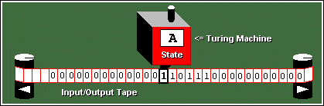
La macchina di turing un modello di calcolo teorico
Nel 1936 il matematico inglese Alan Turing (1912–1954) propose l'idea di una macchina astratta che fosse capace di eseguire ogni tipo di calcolo su numeri e simboli.
La macchina di Turing è un automa a stati finiti deterministico con testina di scrittura/lettura su nastro bidirezionale "potenzialmente" illimitato.
Regole di funzionamento:
Ad ogni istante la macchina si trova in uno stato appartenente ad un insieme finito e legge un carattere sul nastro. La funzione di transizione, in modo deterministico, fa scrivere un carattere, fa spostare la testina in una direzione o nell'altra, fa cambiare lo stato.
http://mdt.di.unipi.it/default.aspx
http://pages.di.unipi.it/brogi/Turing.html
http://www.loebner.net/Prizef/TuringArticle.html
Notes:
Prima di specializzarci nella costruzione di algoritmi (e poi di programmi) per un particolare calcolatore è bene convincersi che non esiste un unico modello di calcolo
• Ogni modello richiede un differente approccio alla soluzione dei problemi, proponendo un modello teorico di macchina di calcolo (di esecutore) con caratteristiche e capacità differenti
• Basarsi su un modello di macchina astratta è necessario per poter confrontare l’efficienza di due differenti algoritmi, a prescindere dalla loro implementazione e dalla velocità del computer su cui eseguiremo il programma codificato in linguaggio macchina
• Basandoci su un modello di calcolo astratto, ma semplificato, è più semplice dimostrare in termini rigorosi la correttezza di un determinato algoritmo
Nel 1936 il matematico inglese Alan Turing propose l'idea di una macchina astratta che fosse capace di eseguire ogni tipo di calcolo su numeri e simboli.
Una macchina di Turing (MdT) è definita da un insieme di regole che definiscono il comportamento della macchina su un nastro di input-output (lettura e scrittura). Il nastro può essere immaginato come un nastro di carta di lunghezza infinita, diviso in quadratini dette celle. Ogni cella contiene un simbolo oppure è vuota. Una MdT ha una testina che si sposta lungo il nastro leggendo, scrivendo oppure cancellando simboli nelle celle del nastro. La macchina analizza il nastro, una cella alla volta, iniziando dalla cella che contiene il simbolo più a sinistra nel nastro.
Ad ogni passo, la macchina
legge un simbolo sul nastro e in accordo al suo stato interno corrente:
decide il suo prossimo stato interno;
scrive un simbolo sul nastro e decide se spostare o meno la testina a sinistra o a destra di una posizione.
Il fatto che sia deterministico sta ad indicare che ad ogni coppia “stato/simbolo” che viene incontrata dalla macchina, è univocamente determinata l’azione e lo stato compiuto dalla macchina stessa; in questo modo la macchina può eseguire solo un’operazione per volta

Slide 8
Struttura della macchina di turing
K insieme finito di stati in cui si può trovare la macchina
V L’alfabeto dei simboli che è possibile leggere e scrivere sul nastro infinito
δ(x, q)->(y,a,m) funzione di transizione da un simbolo di ingresso e uno stato ad un altro simbolo in uscita, un nuovo stato e uno spostamento
s ∈ K Lo stato iniziale
F insieme di stati finali
m spostamento della testina di lettura {avanti, dietro, fermo}
Possiamo disegnare un grafo degli stati, o una matrice di transizione
Per ogni problema che si intende risolvere è necessario progettare una macchina di Turing adeguata.
Una macchina è definita da una quintupla
M = (K, V, s, δ, F)

Slide 9
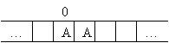
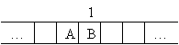
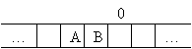
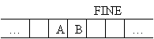
Esempio (I) di una Macchina di Turing
AAAAAAA ABABABA
Una tale MdT può essere definita dal seguente insieme di regole:
STATO INIZIALE | INPUT | STATO FINALE | OUTPUT | SPOSTA
0 | A | 1 | A | >
1 | A | 0 | B | >
0 | - | FINE | - | -
1 | - | FINE | - | -
Consideriamo ad esempio una MdT che modifica una sequenza di A rimpiazzando ogni A in posizione dispari con una B (la prima A ha posizione pari uguale a 0).

Slide 10
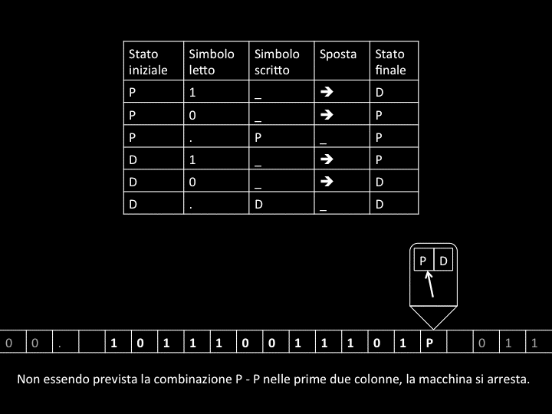
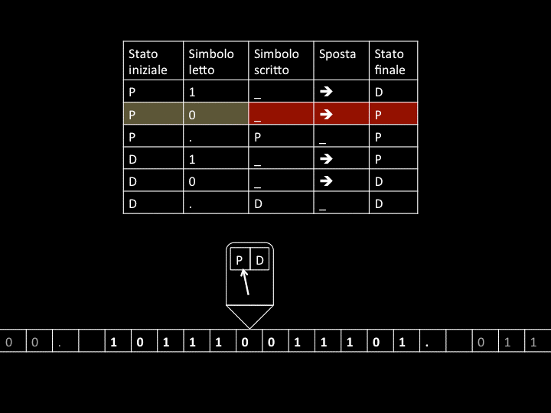
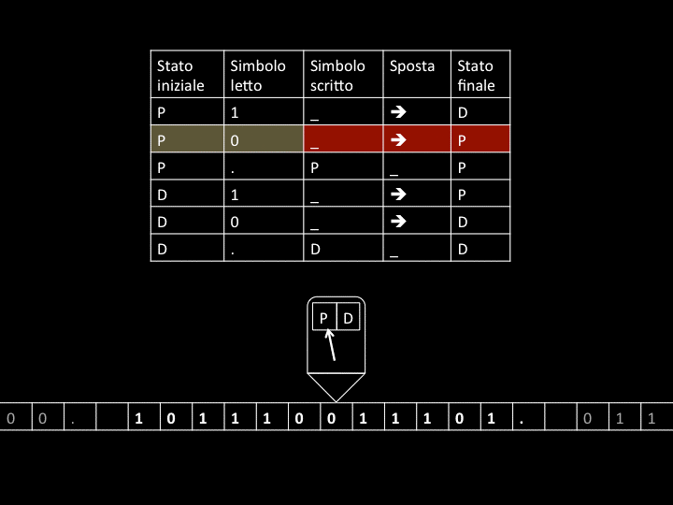
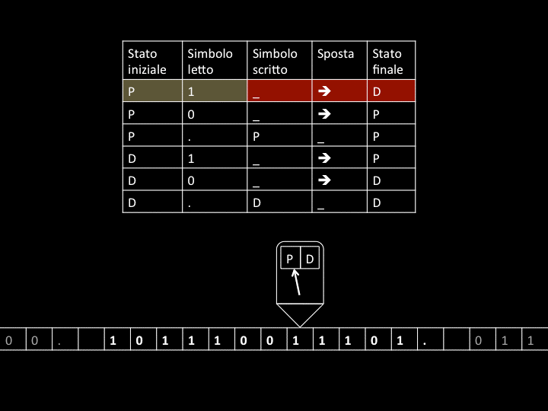
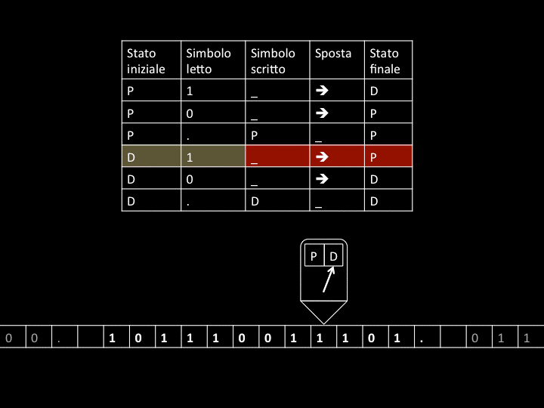
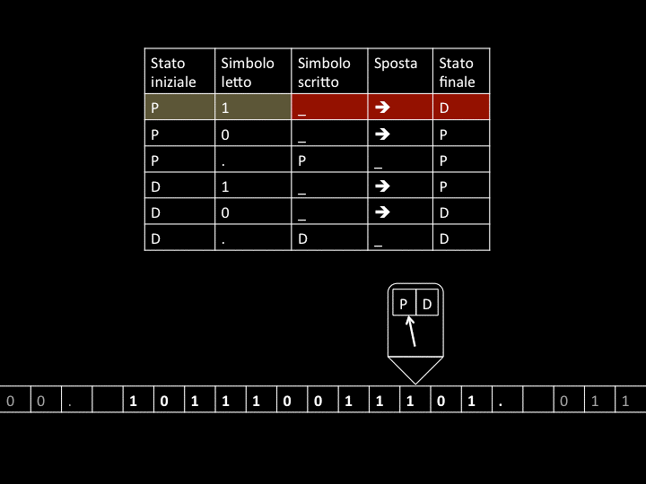
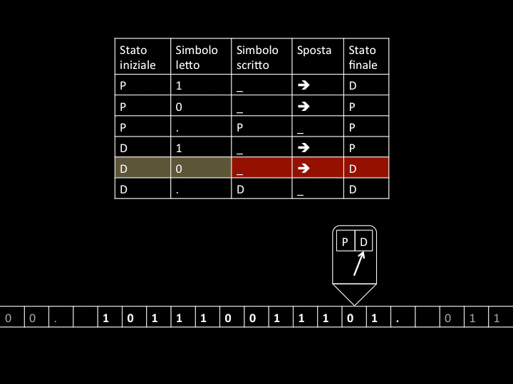
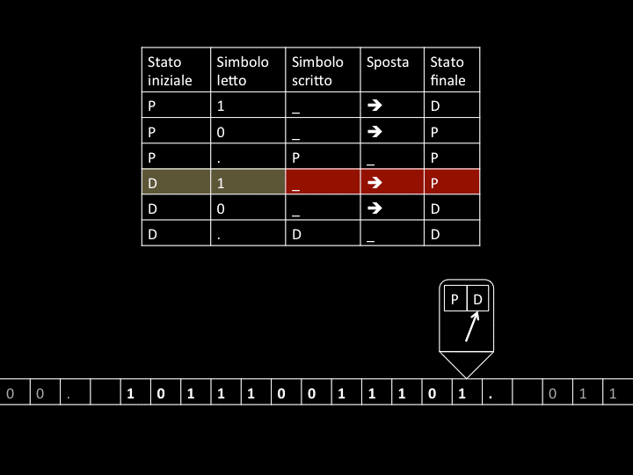
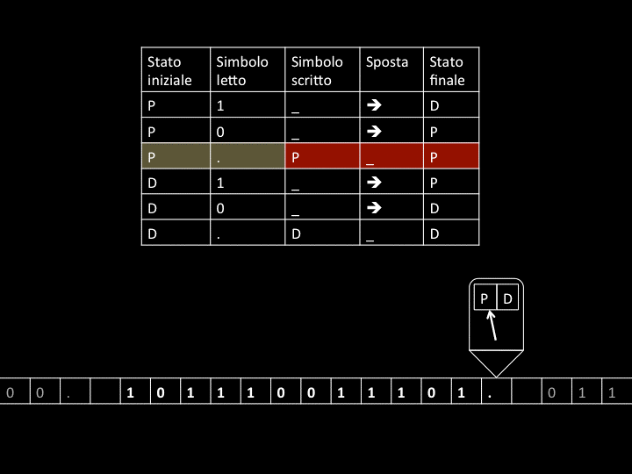
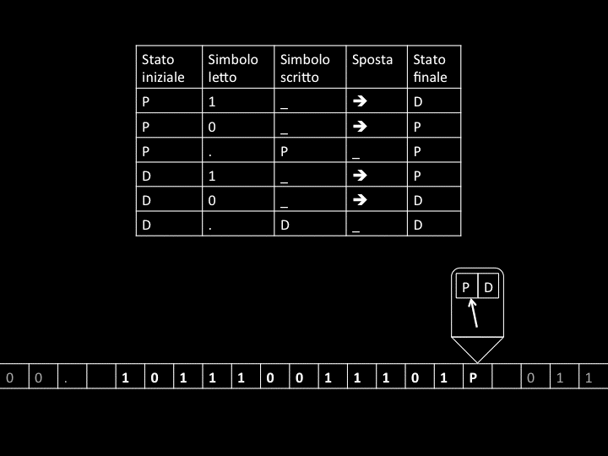
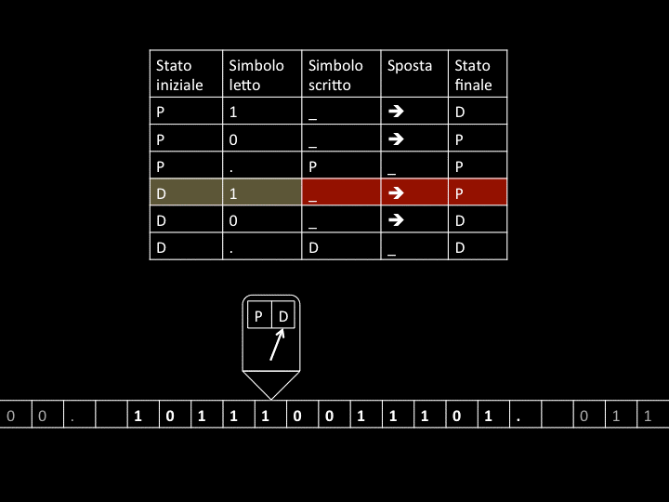
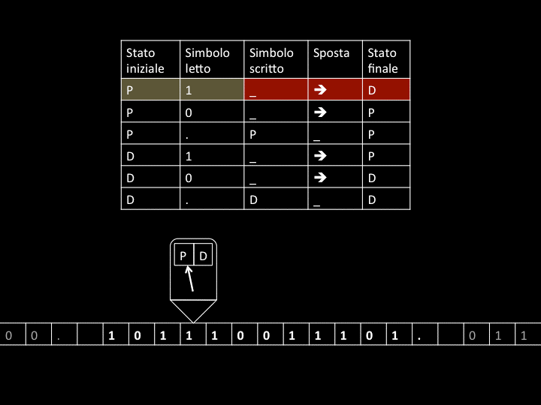
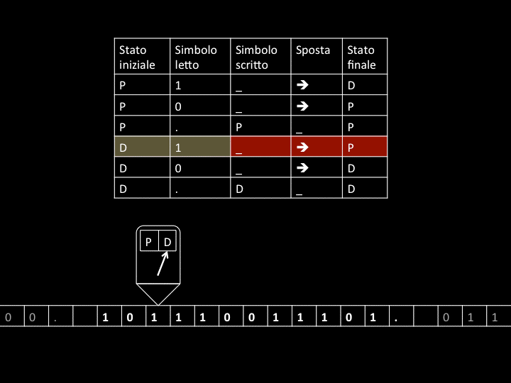
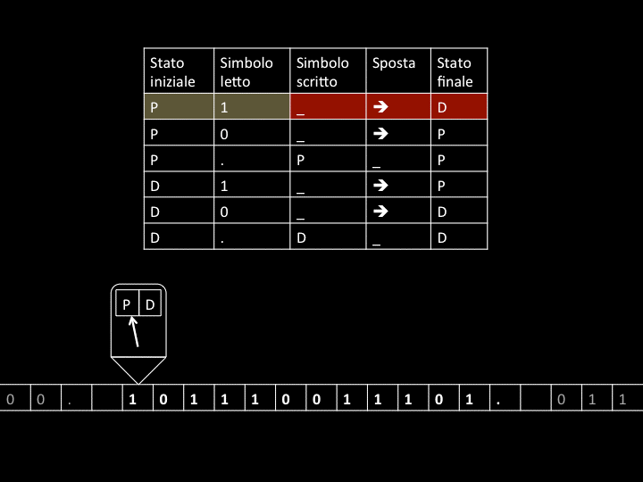
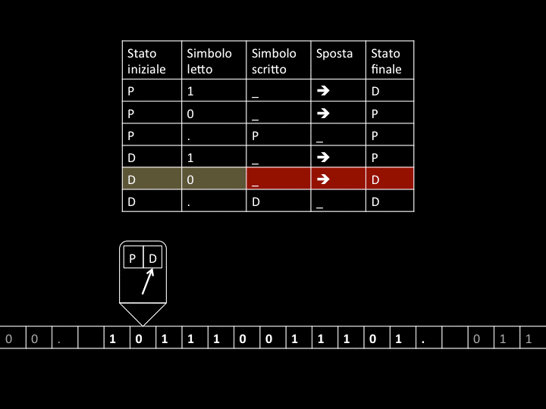
Esempio (II) di una Macchina di Turing
Questa animazione rappresenta una macchina di Turing molto rudimentale in grado di stabilire se gli 1 presenti in una stringa di 1 e 0 sono pari o dispari e di scrivere il risultato (P per pari, D per dispari).
http://www.scientificast.it/2015/01/27/leredita-di-alan-turing/

Slide 11
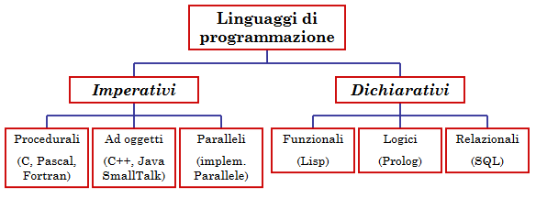
I Paradigmi della Programmazione
Non è facile una classificazione dei linguaggi, uno stesso linguaggio può appartenere a più paradigmi.
Semplificando al massimo, possiamo limitarci a considerare due tipi di paradigmi di programmazione
di tipo dichiarativo: basati sulla nozione di funzione o relazione.
i tipo imperativo: basati sulla nozione di stato, le istruzioni sono comandi che cambiano lo stato
Stabilire se un problema può essere risolto non garantisce l’esistenza di un algoritmo realmente utilizzabile che lo risolve, in quanto la quantità di risorse (tempo e/o di spazio) richiesta da un tale algoritmo può essere esorbitante
https://en.wikipedia.org/wiki/List_of_programming_languages_by_type
Notes:
• Linguaggi imperativi:
– Il modello computazionale è basato sui cambiamenti di stato della memoria della macchina
– È centrale il concetto di assegnazione di un valore ad una locazione di memoria (variabile)
– Il compito del programmatore è costruire una sequenza di assegnazioni (spesso reiterandole più volte) che producano lo stato finale (in modo tale che questo rappresenti la soluzione del problema)
• Linguaggi dichiarativi:
– Il modello computazionale è basato sui concetti di funzione e relazione
– Il programmatore non ragiona in termini di assegnazioni di valori, ma di relazioni fra entità e di valori di una funzione

Slide 12
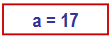

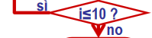
Linguaggi procedurali
Questi linguaggi sono basati su sei istruzioni fondamentali:
Assegna: assegna ad una variabile (ad una locazione di memoria) il valore di una espressione.
Leggi: legge in input dall’esterno un valore e lo memorizza in una variabile (locazione di memoria).
Scrivi: scrive in output il valore di una espressione o di una variabile (locazione di memoria).
Se ... allora ... altrimenti ...: modifica il “flusso” del programma sulla base del valore di una espressione logica.
Vai al passo ...: modifica il “flusso” del programma incondizionatamente.
Fermati: termina l’esecuzione del programma.
http://www.mat.uniroma3.it/users/liverani/IN110/IN110_02_algoritmi.pdf

Slide 13
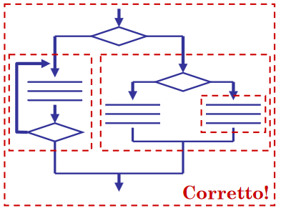
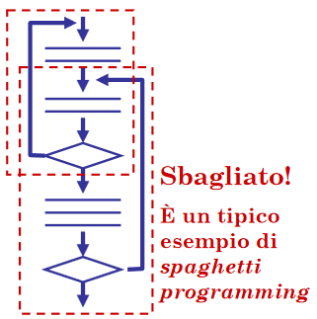
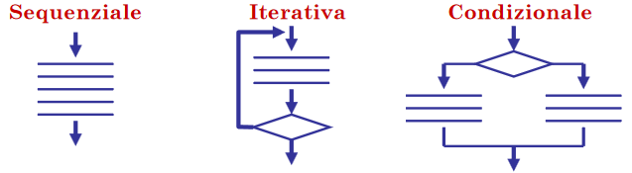
Programmazione strutturata o spaghetti programming
Le tre strutture possono essere:
Concatenate
Nidificate
Non si possono intrecciare o accavallare
Tre strutture fondamentali:
Notes:
I programmatori inesperti tendono ad “aggrovigliare” il programma introducendo numerosi salti privi di regole (spaghetti programming).
È stato dimostrato (Teorema fondamentale della programmazione strutturata di Jacopini e Böhm) che ogni programma può essere codificato attenendosi esclusivamente a tre strutture fondamentali: Sequenziale, Iterativa, Condizionale.
L’istruzione di salto incondizionato (“vai al passo ...”) viene quindi rimpiazzata da un’istruzione di salto condizionato (“se ... allora vai al passo ...”) realizzato dalla struttura iterativa (più spesso come “fintanto che la condizione ... è verificata vai al passo ...”)
Il salto incondizionato infatti, oltre ad essere inutile (è una delle conseguenze indirette del Teorema di Jacopini e Böhm) crea problemi nella comprensione e nella manutenzione del software

Slide 14
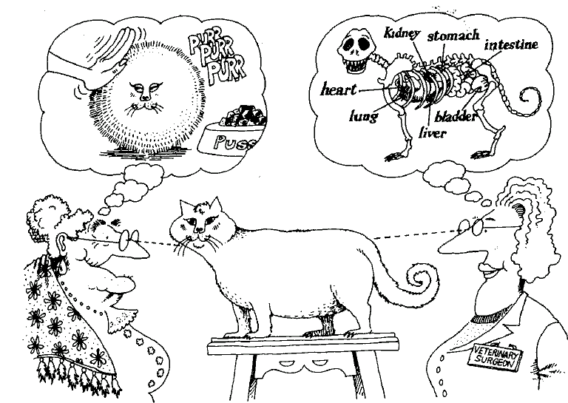
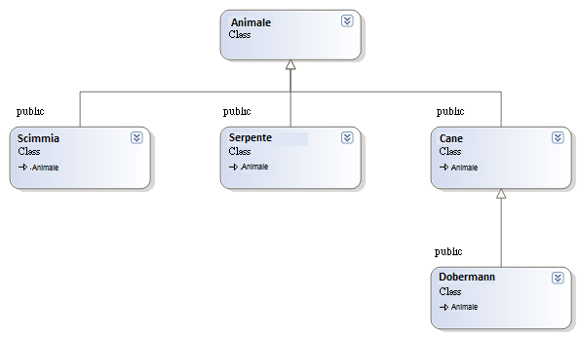
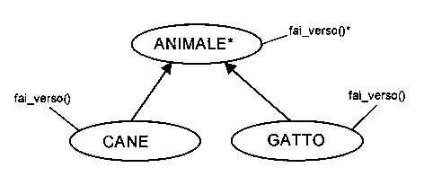
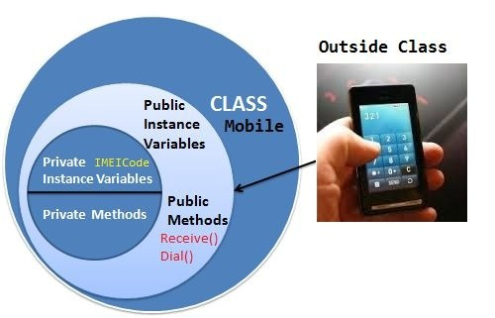
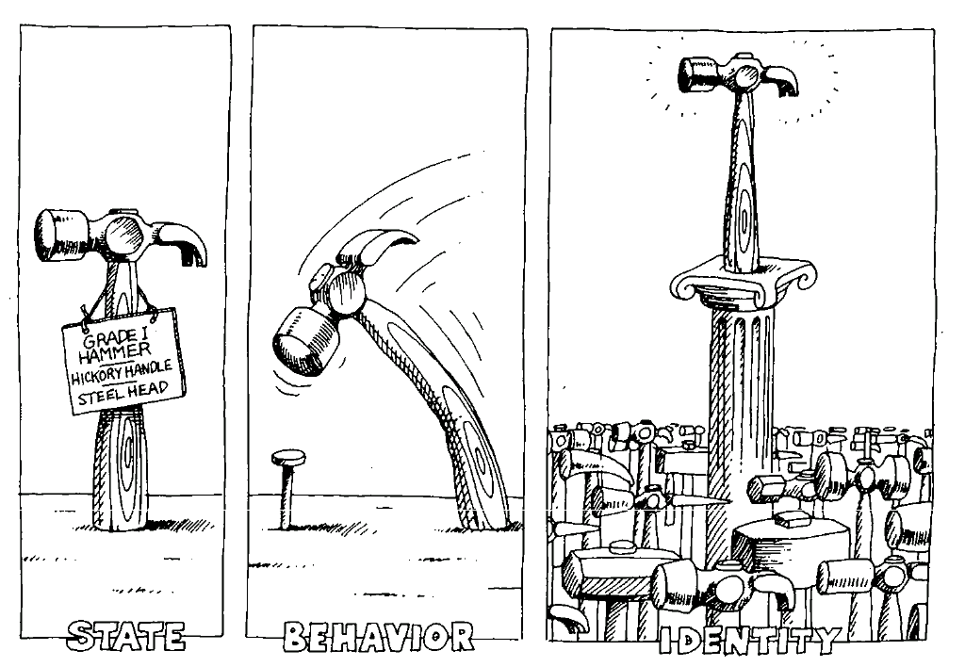
Il paradigma object oriented
Il tipo dati classe serve a modellare insieme di oggetti dello stesso tipo
Un oggetto è caratterizzato da un insieme di attributi e di funzionalità
Un oggetto è una combinazione di strutture dati e procedure tali da realizzare una serie di funzionalità che possano essere attribuite astrattamente all'oggetto stesso.
OOP si basa su:
Classe: definisce attributi e metodi
Oggetto: istanza di una classe
Astrazione: devono essere individuate le caratteristiche di un oggetto nel modo più generale possibile, considerando lo specifico punto di vista
Incapsulamento (information hiding): suddivisione di un oggetto in interfaccia (public) e implementazione (private)
Ereditarietà: consente di definire nuove classi per specializzazione o estensione di classi preesistenti
Polimorfismo: consente di invocare operazioni su un oggetto, pur non essendo nota a tempo di compilazione la classe cui fa riferimento l’oggetto stesso
OOP: insieme di oggetti che interagiscono tra di loro:
da G. Booch, Object-oriented Analysis and Design
da G. Booch, Object-oriented Analysis and Design
Notes:
Classe: definisce attributi e metodi
Incapsulamento (information hiding): suddivisione di un oggetto in interfaccia (public) e implementazione (private)
Oggetto: istanza di una classe
Ereditarietà: consente di definire nuove classi per specializzazione o estensione di classi preesistenti
Polimorfismo: consente di invocare operazioni su un oggetto, pur non essendo nota a tempo di compilazione la classe cui fa riferimento l’oggetto

Slide 15
Vantaggi della programmazione OO
modularità: le classi sono i moduli del sistema software;
coesione dei moduli: una classe è un componente software ben coeso in quanto rappresentazione di una unica entità;
disaccoppiamento dei moduli: gli oggetti hanno un alto grado di disaccoppiamento in quanto i metodi operano sulla struttura dati interna ad un oggetto; il sistema complessivo viene costruito componendo operazioni sugli oggetti;
information hiding: sia le strutture dati che gli algoritmi possono essere nascosti alla visibilità dall'esterno di un oggetto;
riuso: l'ereditarietà consente di riusare la definizione di una classe nel definire nuove (sotto)classi; inoltre è possibile costruire librerie di classi raggruppate per tipologia di applicazioni;
estensibilità: il polimorfismo agevola l'aggiunta di nuove funzionalità, minimizzando le modifiche necessarie al sistema esistente quando si vuole estenderlo.
Rispetto alla programmazione tradizionale, la programmazione orientata agli oggetti (OOP) offre vantaggi in termini di:

Slide 16
Struttura programma oo
Un programma è costituito da un insieme di oggetti.
Gli oggetti sono dinamici - creati e distrutti durante l'esecuzione del programma.
Un oggetto A, per agire su un altro oggetto B, invia un messaggio a B chiedendogli di eseguire uno dei metodi della sua interfaccia.
Lo scambio di messaggi è l'unico modo di comunicare tra oggetti
A
Esegui il metodo m1
B

